Slide 1

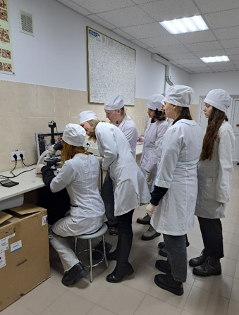
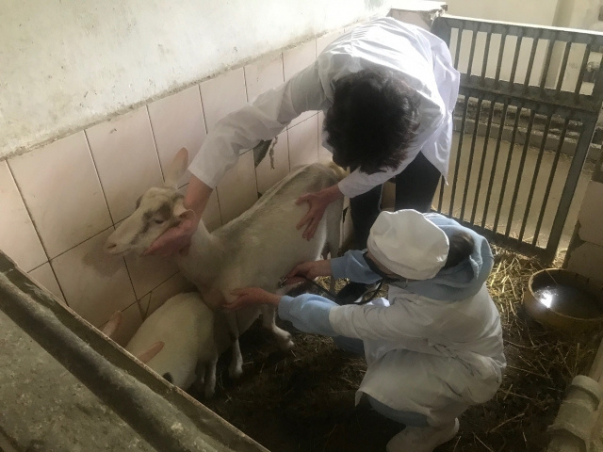
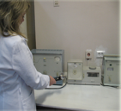
Студентський науковий гурток з внутрішніх хвороб тварин
Керівник – Палюх Т.А.
Голова – Ніколайчук І. Р.

Slide 2
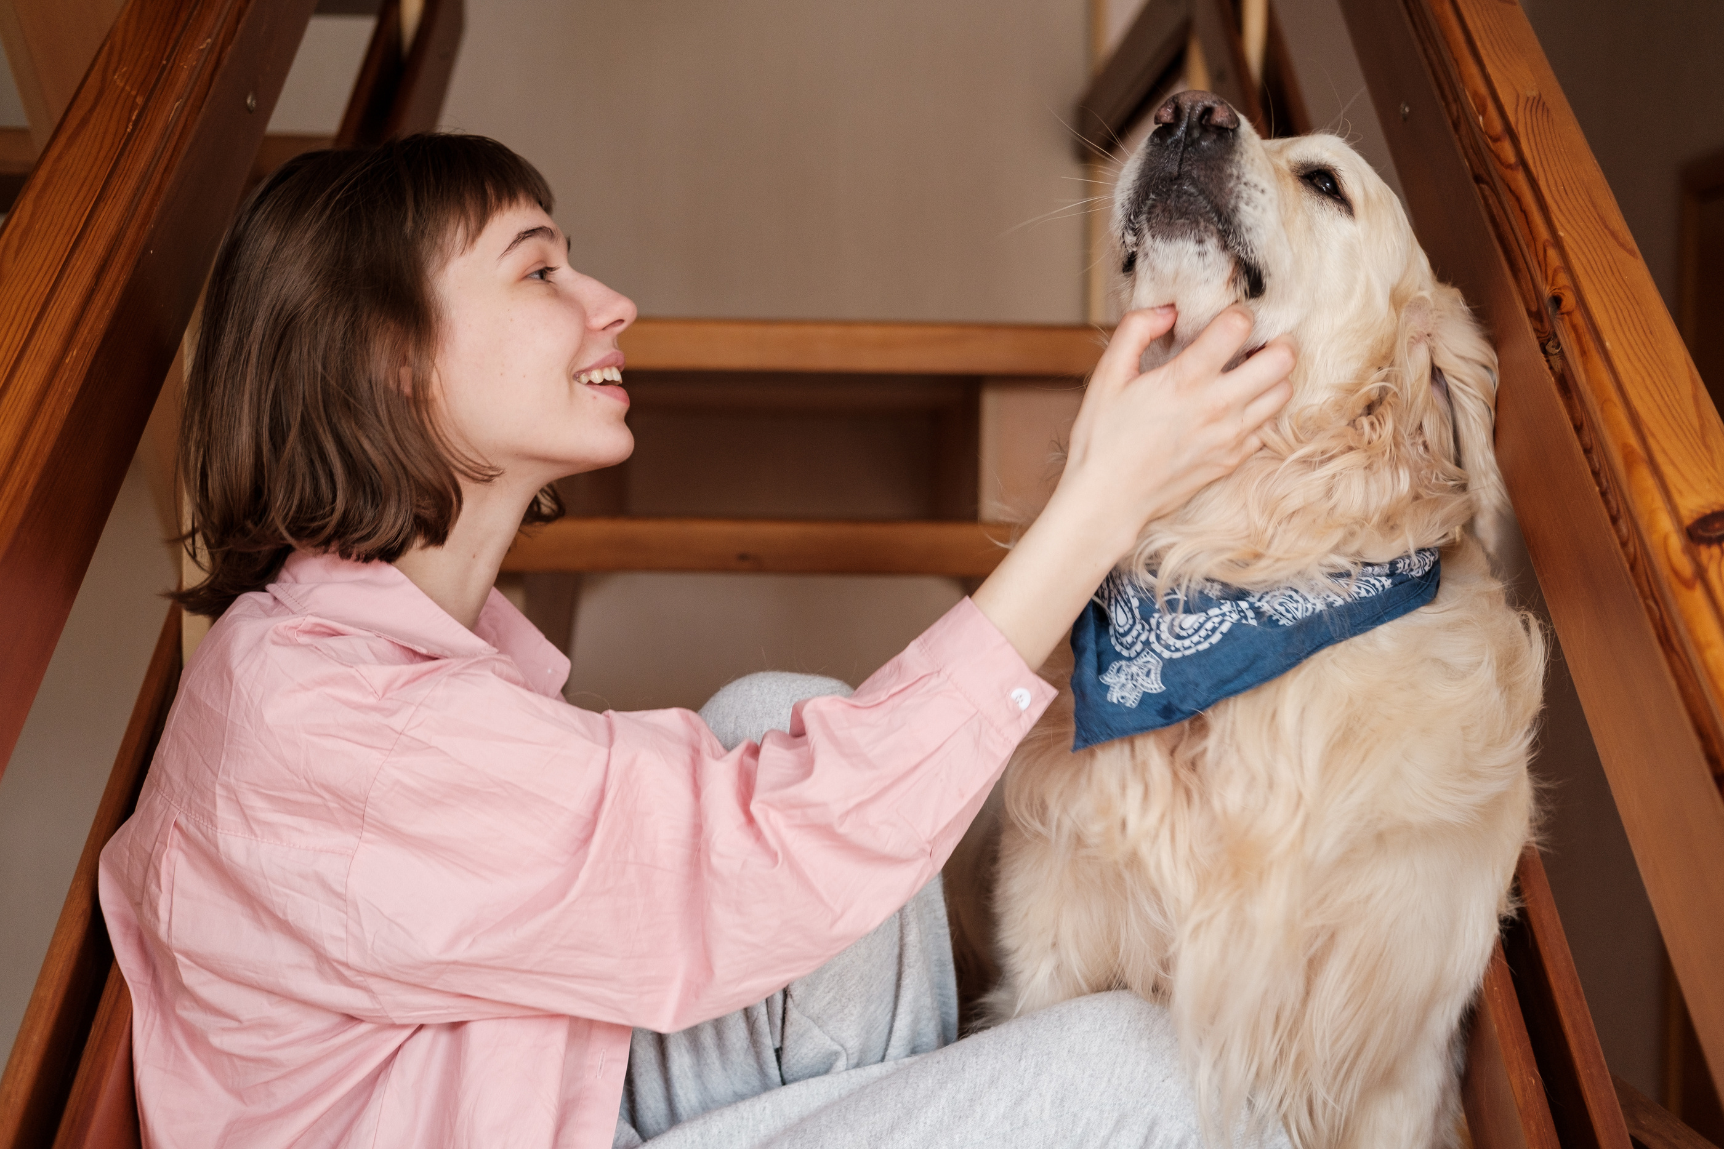
ВСТУП
Людина і тварина співіснують протягом тисячоліть, і з часом змінюється ставлення до ролі тварин у житті людини. Сьогодні вони є не лише джерелом ресурсів, а й важливими об’єктами наукових досліджень і лікування. Розвиток ветеринарної медицини дозволяє забезпечувати належні умови утримання, профілактику та ефективне лікування хвороб тварин. Ознайомлення з сучасними підходами до цього я отримала під час участі у гуртку з клінічної діагностики хвороб тварин.

Slide 3
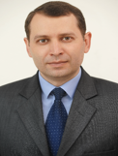
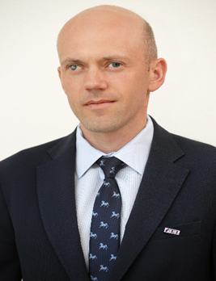
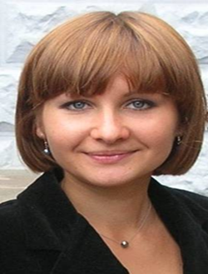
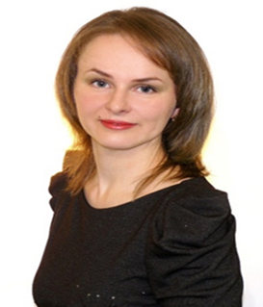
КОРОТКА ІСТОРІЯ ГУРТКА
´СТУДЕНТСЬКИЙ НАУКОВИЙ ГУРТОК ІЗ ВНУТРІШНІХ ХВОРОБ ТВАРИН ФУНКЦІОНУЄ ПРИ КАФЕДРІ ВНУТРІШНІХ ХВОРОБ ТВАРИН Є ДОБРОВІЛЬНИМ НАУКОВИМ ОБ'ЄДНАННЯМ СТУДЕНТІВ УТВОРЕНИМ З МЕТОЮ ОРГАНІЗАЦІЇ ТА СПРИЯННЯ ЇХ НАУКОВО-ДОСЛІДНИЦЬКІЙ, ДОСЛІДНО-КОНСТРУКТОРСЬКІЙ ТА ВИНАХІДНИЦЬКІЙ ДІЯЛЬНОСТІ.
´ГУРТОК СТВОРЕНИЙ НА ПІДСТАВІ РІШЕННЯ ЗАГАЛЬНИХ ЗБОРІВ СТУДЕНТІВ (ЗБОРИ ГРУПИ СТУДЕНТІВ, ЯКІ ВИЯВИЛИ БАЖАННЯ СТВОРИТИ ГУРТОК) ТА ЗА НАКАЗОМ РЕКТОРА ВІД 12 ЛИПНЯ 2010 Р. № 656.
КЕРІВНИКОМ НАУКОВОГО ГУРТКА ПРИЗНЧЕНО ДОЦ. КОСТЕНКА В.М., ЯКИЙ РАЗОМ ІЗ СТУДЕНТАМИ ГУРТКІВЦЯМИ АКТИВНО ВИКОНУВАВ НАУКОВУ РОБОТУ З ДНЯ ЙОГО СТВОРЕННЯ І ДО 2013 Р.
З СІЧНЯ 2013 Р. КЕРІВНИКОМ НАУКОВОГО ГУРТКА ПРИЗНАЧЕНО ДОЦ. ПАВЕЛИЦЮ О.О.
З БЕРЕЗНЯ 2016 Р. КЕРІВНИКОМ НАУКОВОГО ГУРТКА ПРИЗНАЧЕНО АС. ОБРУЧ М.М
З ЛЮТОГО 2018 Р. КЕРІВНИКОМ НАУКОВОГО ГУРТКА ПРИЗНАЧЕНО ст. викладач ПАЛЮХ Т.А.

Slide 4
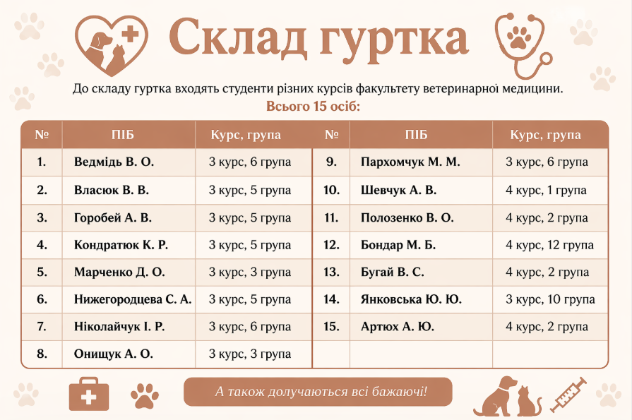

Slide 5
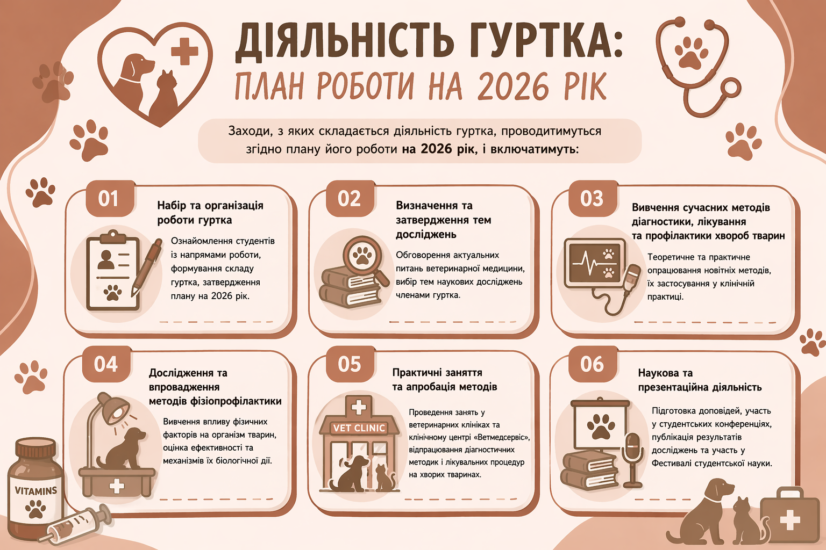

Slide 6
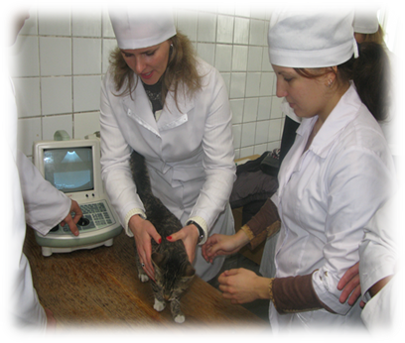
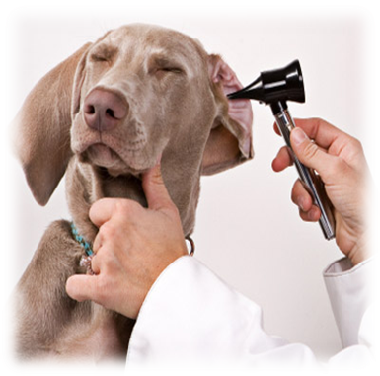
ОСНОВНИМИ ЗАВДАННЯМИ (напрямками діяльності) ГУРТКА Є:
•ОРГАНІЗАЦІЯ НАУКОВО-ДОСЛІДНИЦЬКОЇ, ДОСЛІДНО-КОНСТРУКТОРСЬКОЇ ТА ВИНАХІДНИЦЬКОЇ ДІЯЛЬНОСТІ;
•СТВОРЕННЯ УМОВ ДЛЯ РОЗКРИТТЯ НАУКОВОГО ТА ТВОРЧОГО ПОТЕНЦІАЛУ ЧЛЕНІВ ГУРТКА;
•ЗАЛУЧЕННЯ ДО УЧАСТІ В НАУКОВИХ КОНФЕРЕНЦІЯХ, СЕМІНАРАХ, ЕКСПЕДИЦІЯХ ТА ІНШИХ НАУКОВО-ДОСЛІДНИЦЬКИХ І ПРОСВІТНИЦЬКИХ ЗАХОДАХ;
•СТВОРЕННЯ СПРИЯТЛИВИХ УМОВ ДЛЯ АКТИВНОГО ЗАЛУЧЕННЯ СТУДЕНТІВ ДО НАУКОВОЇ ДІЯЛЬНОСТІ;
•СПРИЯННЯ РОЗШИРЕННЮ УНІВЕРСИТЕТСЬКОГО, РЕГІОНАЛЬНОГО, ВСЕУКРАЇНСЬКОГО ТА МІЖНАРОДНОГО СТУДЕНТСЬКОГО СПІВРОБІТНИЦТВА У СФЕРІ НАУКИ ТА ІННОВАЦІЙ;
•СПРИЯННЯ ФІЗИЧНОМУ РОЗВИТКУ СТУДЕНТІВ ТА ФОРМУВАННЯ ВИСОКИХ МОРАЛЬНИХ ПРИНЦИПІВ;
•РОЗВИТОК ВЗАЄМОЗВ'ЯЗКІВ З БЛАГОДІЙНИМИ ФОНДАМИ, ОРГАНІЗАЦІЯМИ І ОБ'ЄДНАННЯМИ В УКРАЇНІ ТА ЗА ЇЇ МЕЖАМИ;
•ЗАБЕЗПЕЧЕННЯ І ЗАХИСТ ПРАВ ТА ІНТЕРЕСІВ ЧЛЕНІВ ГУРТКА;
•СПРИЯННЯ ІННОВАЦІЙНІЙ ДІЯЛЬНОСТІ ЧЛЕНІВ ГУРТКА;
•УЧАСТЬ У ГРОМАДСЬКОМУ ЖИТТІ УНІВЕРСИТЕТУ.

Slide 7
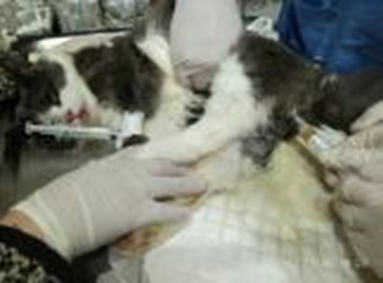
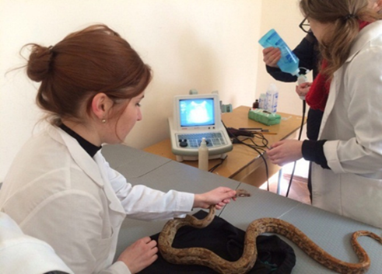
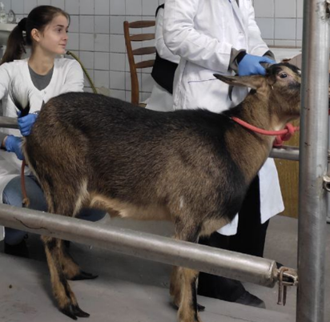
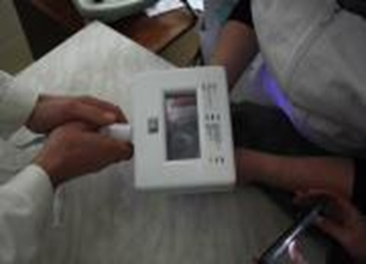
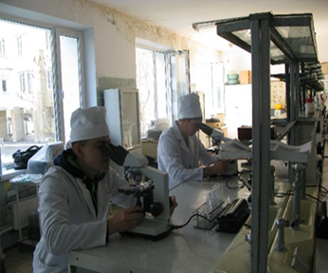
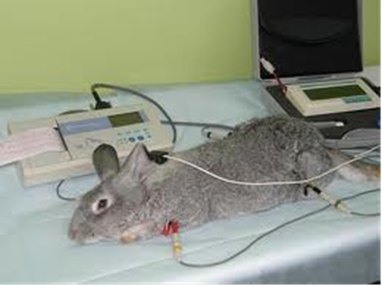
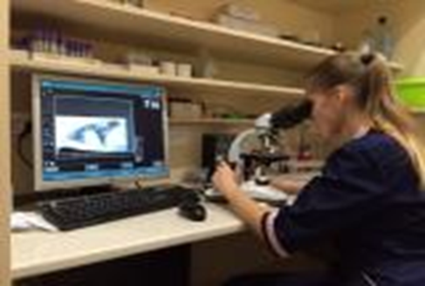
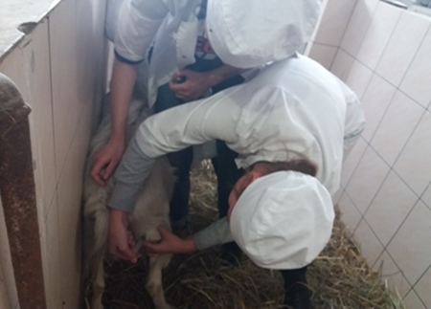
РОБОТА НАУКОВОГО ГУРТКА "ВНУТРІШНІ ХВОРОБИ ТВАРИН" КАФЕДРИ ВНУТРІШНІХ ХВОРОБ ТВАРИН ФАКУЛЬТЕТУ ВЕТЕРИНАРНОЇ МЕДИЦИНИ.

Slide 8
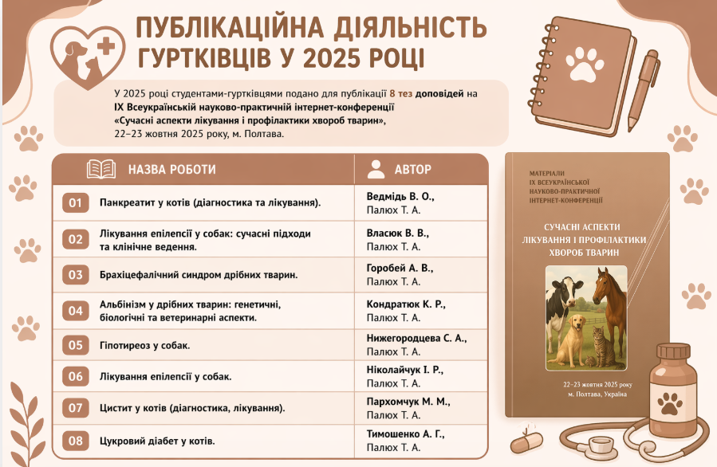


Slide 9



Посилання на програмуконференції і збірник тез доповідей
https://www.pdau.edu.ua/sites/default/files/node/1239/zbirnyktez2025poltava.pdf

Slide 10
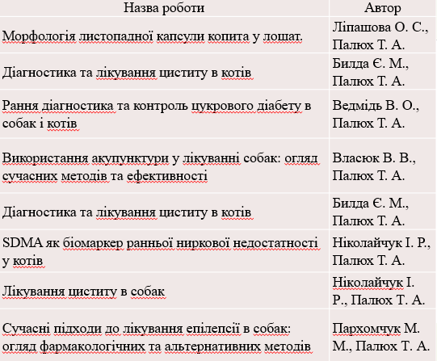

У 2026 РОЦІ СТУДЕНТАМИ-ГУРТКІВЦЯМИ ПОДАНО ДЛЯ ПУБЛІКАЦІЇ 8 ТЕЗ ДОПОВІДЕЙ НА ВСЕУКРАЇНСЬКОЇ НАУКОВО-ПРАКТИЧНОЇ КОНФЕРЕНЦІЇ ВИКЛАДАЧІВ І ЗДОБУВАЧІВ ВИЩОЇ ОСВІТИ «АКТУАЛЬНІ ПИТАННЯ ВЕТЕРИНАРНОЇ МОРФОЛОГІЇ, ПАТОЛОГІЇ ТА БІОТЕХНОЛОГІЇ»19–20 БЕРЕЗНЯ, М. ДНІПРО.

Slide 11
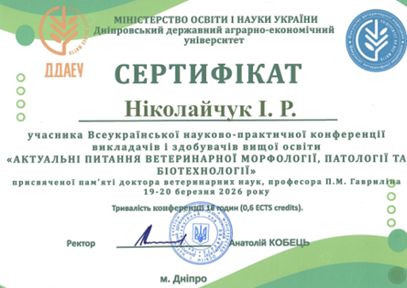

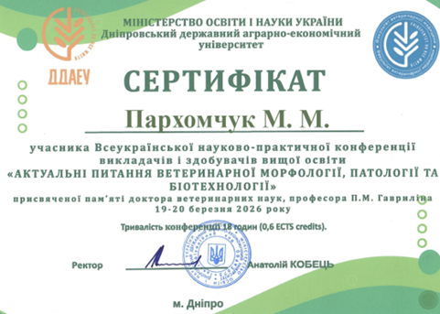
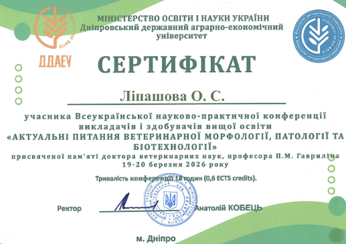




Slide 12
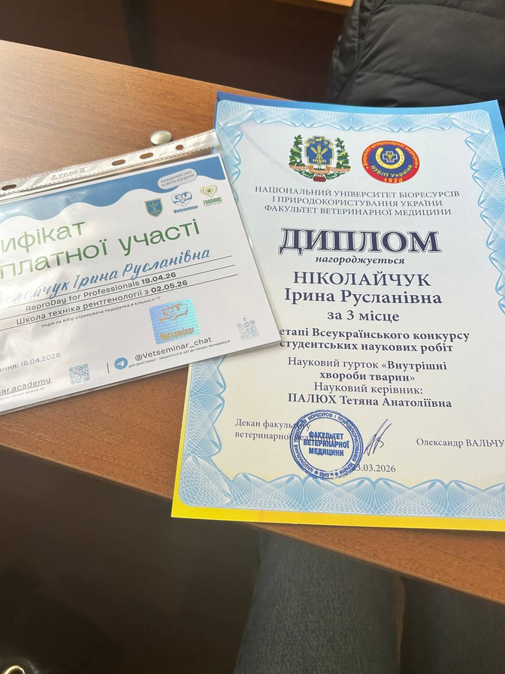
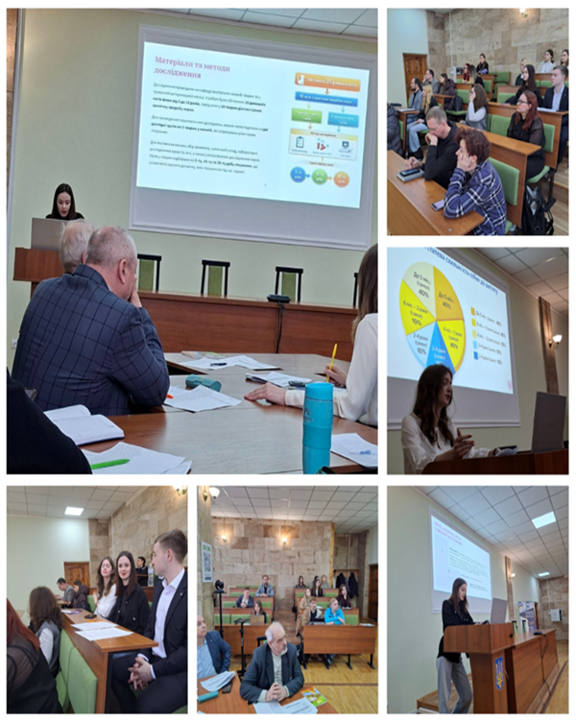
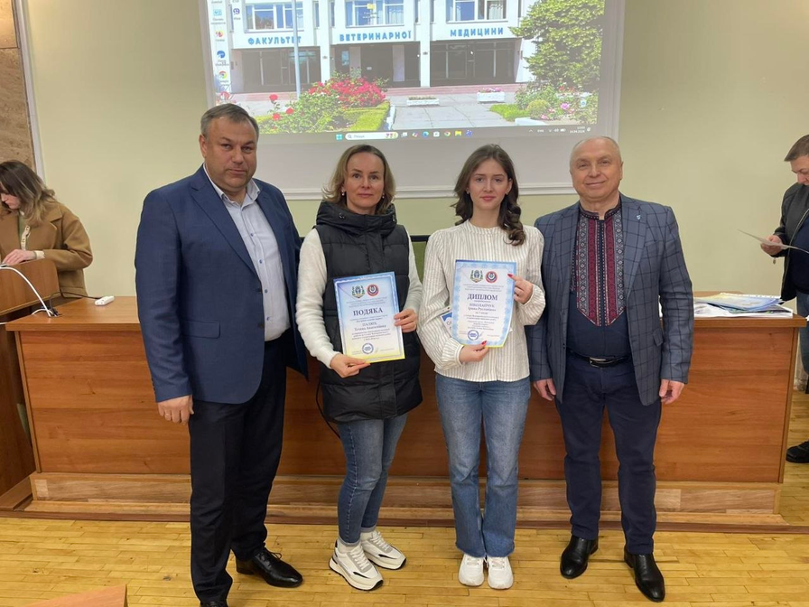
На всеукраїнському конкурсі студентських наукових робіт від гуртка «Внутрішні хвороби тварин» кафедри внутрішніх хвороб тварин, під керівництвом Тетяни Анатоліївни Палюх було представлено 2 наукові роботи
Ніколайчук Ірини Русланівни на тему «Лікування циститу у собак» та Ведмідь Владислави Олегівни на тему «Діагностика і лікування хронічних хвороб нирок у котів».
На даному конкурсі Ніколайчук Ірина Русланівна із науковою роботою натему «Лікування циститу у собак» посіла 3 місце.

Slide 13
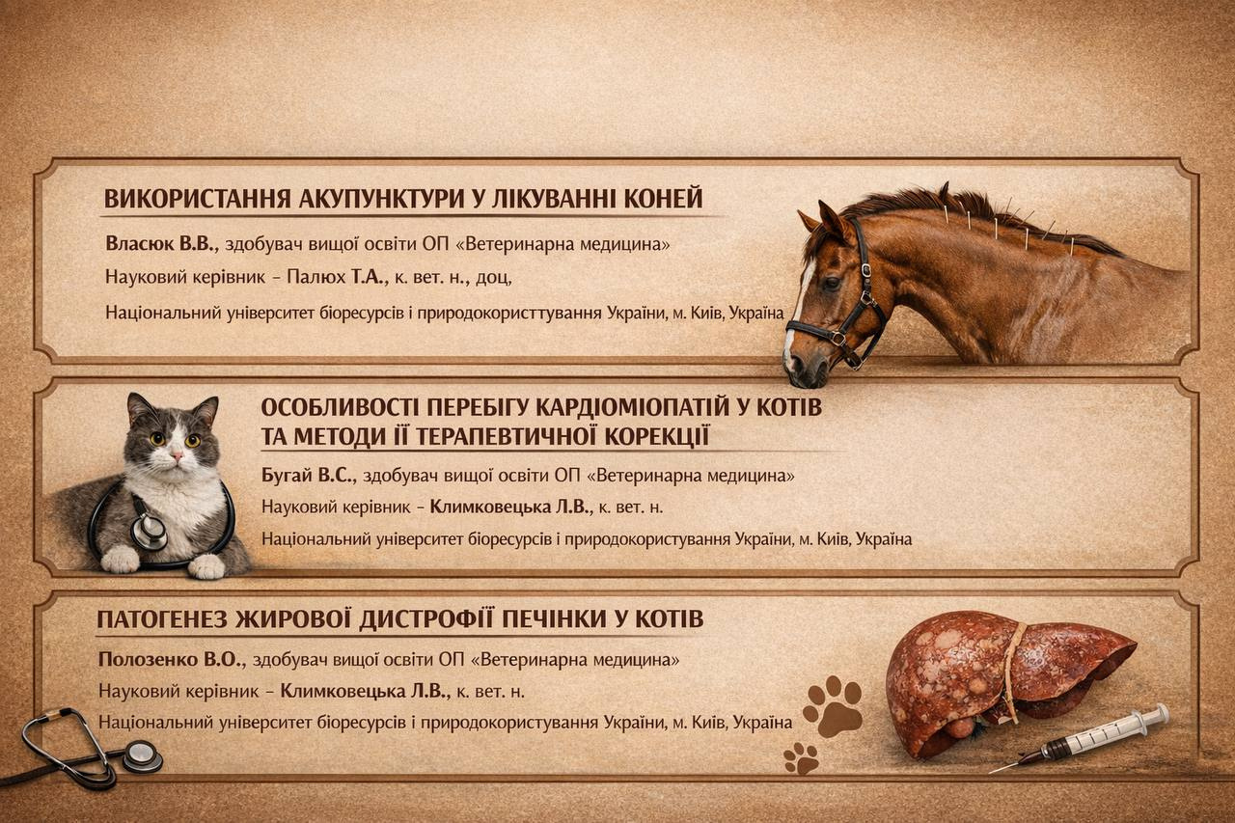

Посилання: https://fileview.ukr.net/?url=https%3A%2F%2Fmail.ukr.net%2Fapi%2Fpublic%2Ffile_view%2Flist%3Ftoken%3DQaG3EVC0MTRD8XK7fgBxrLQkzD1qkNje_ycTB_QNJv-UEXY2Zkh54VwvTBOWZtt2WwWqFRQzMIRvJCXDqUO0jOy2kYwYp0Jc-VVeck1xIIxAOQ%3ANWNRoZjhS4rd6Cx6%26r%3D1776169289917&default_mode=view&lang=uk&mlid=0#start=0

Slide 14
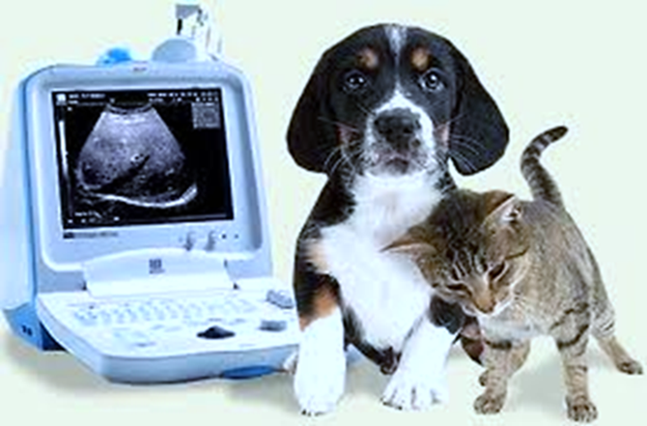
До кінця навчального року планується провести 2 засідання.
Взяти участь у
1. Всеукраїнській науково-практичній конференції студентів, аспірантів і молодих вчених «Наукова молодь: теорія і практика ветеринарної медицини - 2026» (07 травня 2026 р.) м. Київ.
2. XI Міжнародній науково-практичній конференції «Здоров’я тварин і
людини в умовах глобальних викликів: міждисциплінарний підхід» ( 26-27 травня 2026 р.)

Slide 15
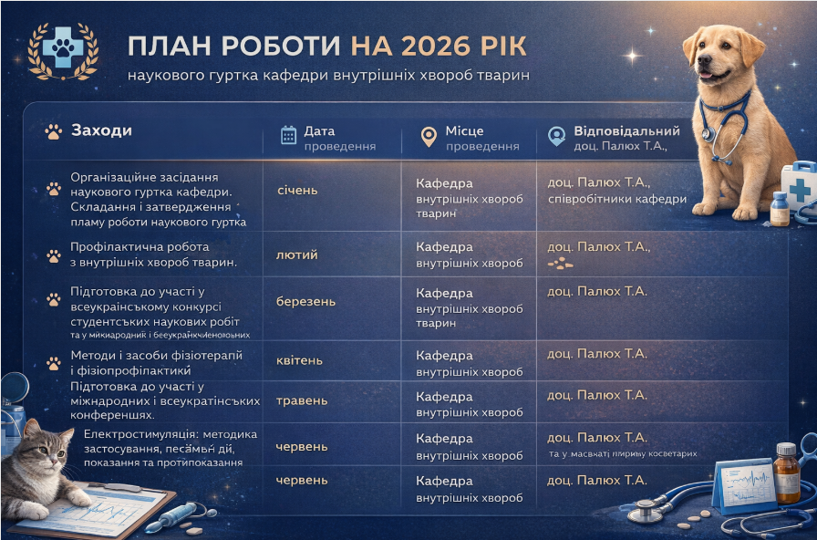

Slide 16
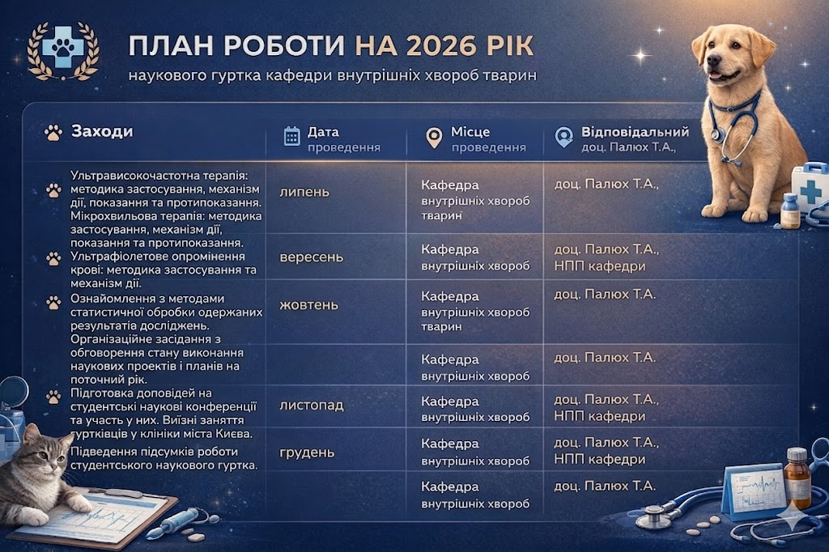

Slide 17
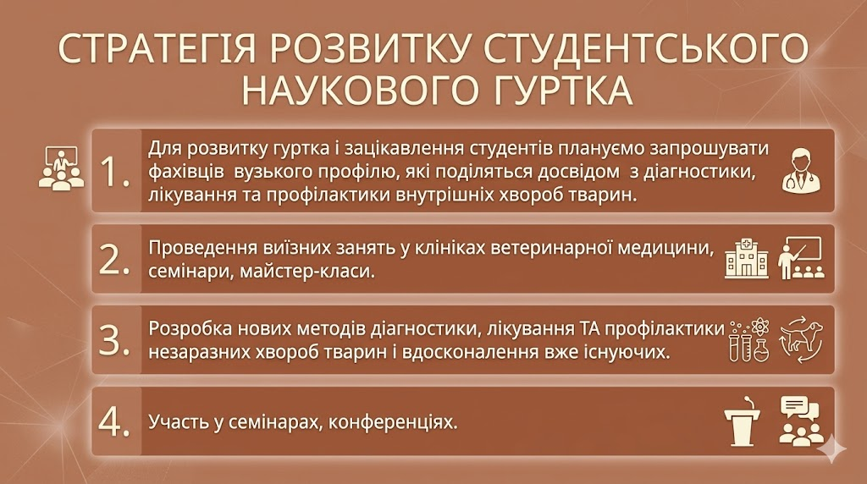

Slide 18



Slide 19

ДЯКУЮ ЗА УВАГУ!

